Slide 1

S2-yo-koe: Lyhyt kirjoitustehtävä
Luku 2
tee tehtävä 1

Slide 2
Miksi kokeessa on lyhyt kirjoitustehtävä?
Lyhyiden kirjoitustehtävien ensisijainen tavoite on viestinnällinen eli se, miten kokelas pystyy reagoimaan toisen osapuolen viestiin ja ottamaan huomioon sen omassa viestinnässään.
Sen pituus on noin 500–800 merkkiä.
Lyhyt viestinnällinen tehtävä voi olla yksi seuraavista:
sähköpostiviesti
aineistoon liittyvä kommentti, esimerkiksi verkkokeskustelun kommentti
blogiteksti tai muu viesti.
Notes:
Mitä lyhyitä kirjoitustehtäviä muistatte kirjoittaneenne?
Mikä lyhyessä kirjoitustehtävässä on mielestänne helppoa tai mukavaa?
Mikä lyhyessä kirjoitustehtävässä on mielestänne vaikeaa tai ikävää?

Slide 3
Tehtävänannon tarkka tutkiminen on tärkeää HUOMAA erityisesti taustatiedot!
Taustatiedoissa voidaan mainita
kirjoitettava tekstilaji
julkaisupaikka
vastaanottaja tai kohderyhmä
jokin muu kirjoitettavaan tekstiin vaikuttava asia.
→ vaikuttaa tekstin rakenteeseen ja kieleen
→ vaikuttaa tekstin rakenteeseen ja kieleen
→ vaikuttaa tekstin kieleen ja tyyliin

Slide 4
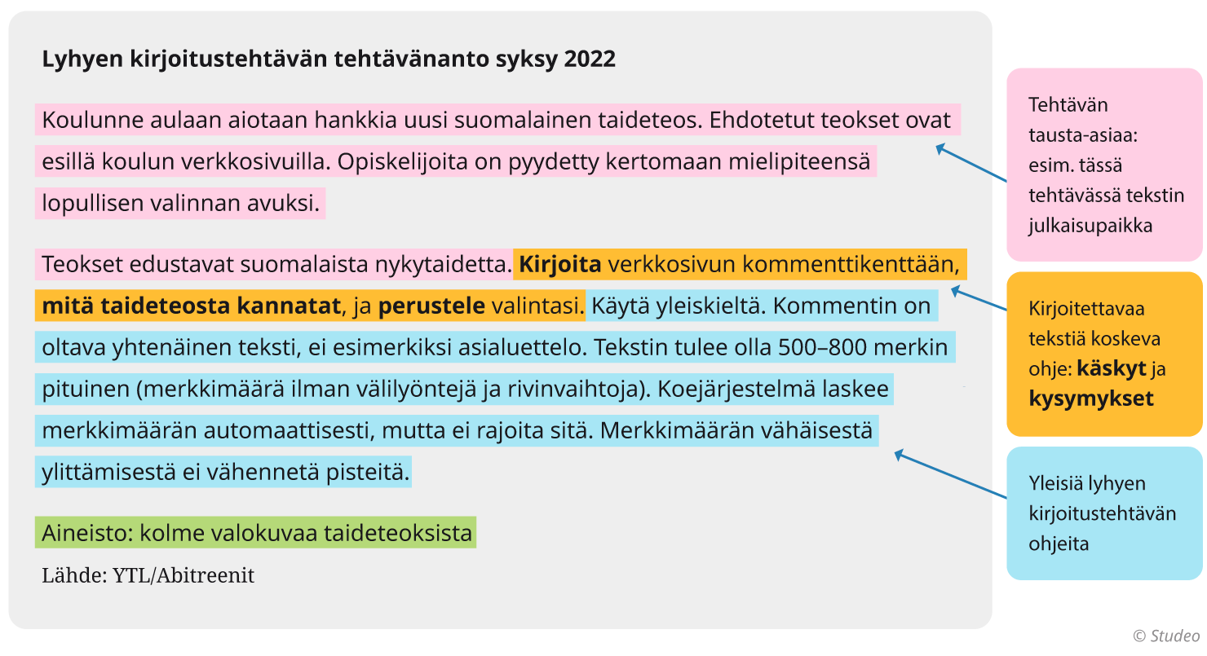
Esimerkki tehtävänannosta
Luku 2.1
tee
tehtävä 2

Slide 5
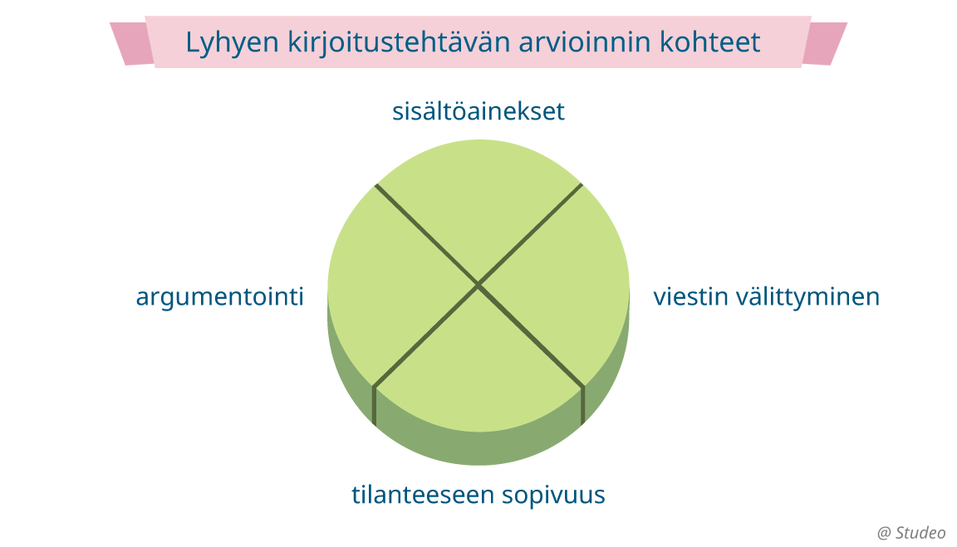
Arviointi
Arvioinnissa kiinnitetään
huomiota viestin välittymiseen,
ei kielenhuollon asioihin,
kuten isot alkukirjaimet ja pilkut.
Sanojen muotojen pitää
kuitenkin olla oikein.
Maksimipistemäärä on 30 pistettä.

Slide 6














30,27= erittäin hyvä | 24, 21 = hyvä | 18,15 = tyydyttävä | 12 , 9 = välttävä | 6 , 3 = heikko | 0 = riittämätön
oivaltava tehtävänanto ja pohjateksti ymmärretty täysin argumentaatio vakuuttavaa erittäin helppolukuinen ja looginen, kieli ja tyyli sopivat vastaanottajalle = muodollisuusaste kunnossa sanasto liittyy tehtävänantoon kieli moitteetonta | itsenäinen tehtävänanto ja pohjateksti ymmärretty argumentaatio johdonmukaista helppolukuinen ja looginen kielessä ja tyylissä otetaan huomioon vastaanottaja kieli lähes moitteetonta | asianmukainen teht.anto ja pohjateksti ymmärretty pääosin pyydetyn tekstilajin mukainen oma mielipide on esillä perusteluja on pääosin helppolukuinen ja looginen, voi olla kohtia, jotka eivät kuulu tekstilajiin tai joita äidinkielinen ei sanoisi kielen puutteet eivät haittaa ymmärtämistä | puutteellinen ei vastaa kokonaan tehtävänantoa oma mielipide on, perusteluja vähän tai eivät toimi vaikealukuisia kohtia ymmärtää jotenkin tilanteen tyyli ja sanasto eivät täysin liity tekstilajiin tai aiheeseen kielen puutteet haittaavat ymmärtämistä | vähäinen yhteys tehtävänantoon pohjateksti ymmärretty puutteellisesti puutteita mielipiteessä tai perusteluissa epäselvä kieli ja tyyli eivät sovi tilanteeseen muodollisuus-asteessa ongelmia kielessä puutteita vaikea ymmärtää | ei tekstiä ei noudata tehtävän-antoa tai noudattaa todella heikosti mahdoton ymmärtää

Slide 7
Viestintätilanteen huomioiminen tuo pisteitä
Viestin pitää sopia tehtävänannossa kerrottuun tilanteeseen.
Tilanteeseen sopivuus tarkoittaa sitä, että
teksti noudattaa tekstilajin käytänteitä, esim. sähköpostin aloitus ja lopetus
tekstissä on sopiva muodollisuusaste, esim. sähköpostin tervehdykset ja puhuttelut (sinä/te)
tekstin vastaanottaja on otettu huomioon sopivalla tavalla kielessä ja tyylissä
tekstin sanasto liittyy aiheeseen.

Slide 8
Viestin välittymistä ja argumentointia arvioidaan myös
Viestin välittyminen
= ymmärtääkö lukija viestin?
Jos lukija joutuu tekstiä lukiessa pysähtymään ja miettimään, mitä jokin kohta tarkoittaa, ei viesti välity.
Argumentointi
= oman mielipiteen selkeä esittäminen ja hyvät perustelut
Luku 2.1
tee tehtävä 3

Slide 9
Lyhyen viestin yleisiä puutteita
Tekstilajin käytänteitä ei oteta huomioon.
Esim. sähköpostissa ei ole aloitustervehdystä tai lopetusfraasia ja allekirjoitusta.
Tehtävänanto on luettu epätarkasti.
Esim. tehtävänanto pyytää esittämään kolme perustelua tai kaksi kysymystä, mutta niitä ei ole tarpeeksi tai niitä ei ole ollenkaan.
Vastauksen kieli ei sovi tilanteeseen tai vastaanottajalle.
Esim. kieli on liian arki- tai puhekielistä tai liian kirjakielistä.
Vastauksen kieli tai tyyli vaihtelee.
Esim. vastauksessa on sekaisin kirja- ja puhekielen tyyliä tai vastaanottajaa välillä sinutellaan ja välillä teititellään.

Slide 10
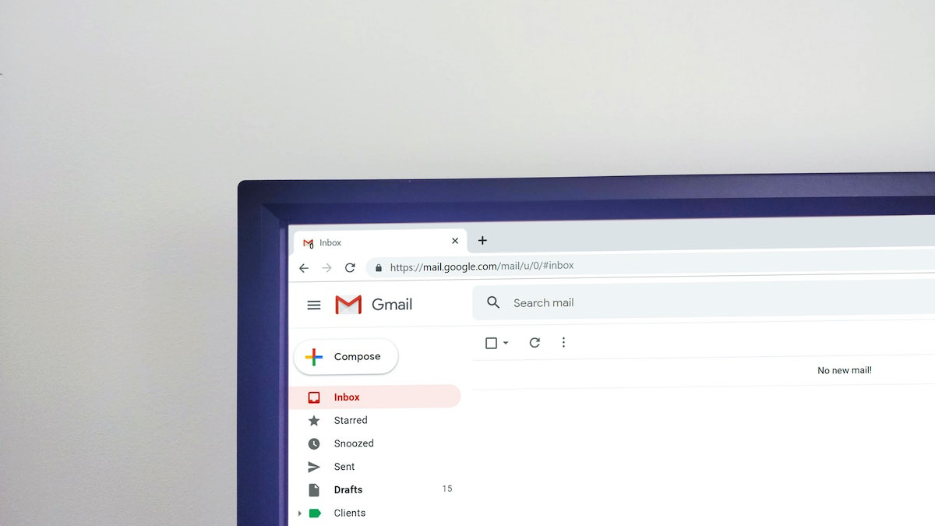
Lyhyessä kirjoitustehtävässä tuotettavat tekstilajit

Slide 11
Lyhyessä kirjoitustehtävässä reagoidaan toiseen tekstiin
= tehtävässä on aina aineisto tai jokin taustatieto, johon reagoidaan
Aineistona erilaisia tekstilajeja, esim. mielipideteksti, blogikirjoitus tai työpaikkailmoitus – ollut myös video
Aineisto pitää tutkia tarkasti
onko aineistossa määritelty vastaanottaja tai kohderyhmä?
onko kysymyksiä, joihin pitää vastata?
onko vinkkiä siitä, millaista kieltä ja tyyliä voi käyttää?
miten olisi hyvä viitata aineistoon?
Luku 2.2
tee
tehtävä 1

Slide 12

Sähköpostiviesti – tavoite hoitaa jokin asia
Tutki tehtävänanto tarkasti.
Katso, mikä asia viestissä pitää hoitaa.
Huomaa konteksti ja virallisuusaste
Merkitse tai kirjoita muistiin, mitä tehtävänannossa määrätään viestin sisällöstä. Jos viestistäsi puuttuu jokin tehtävänannossa mainittu asia, se vähentää pisteitä.
Suunnittele viestin sisältö.
Suunnittele viestin rakenne. Muista kappalejako. Viestissä voi olla 3–4 lyhyttä kappaletta.

Slide 13
Sähköpostiviesti
Kieli voi olla rennompaa tyyliä, jos se sopii asiaan ja viestin tyyliin.
Luku 2.2
tee
tehtävä 2 ja 3
Otsikoksi voi panna saman, minkä panisi viestin otsikoksi,
esim. ”Puistotiimi-hakemus” tai ”Virheellinen tuote tilauksessani”
Muista asiallinen rakenne:
tekstin alkuun tervehdys (katso malleja luvusta 2.2)
sitten (= 1. kpl) pääasia selvästi sanottuna, esim. haen työpaikkaa / tilauksessani on virhe
sitten tehtävänannon mukaiset asiat - huomaa, että asioita voi olla monta
yhteensä siis 3 - 4 kappaletta
loppuun tervehdys ja oma nimi (katso malleja luvusta 2.2)

Slide 14
Aineistoon liittyvä kommentti – tavoite kertoa ja perustella mielipide
Kommentti tarkoittaa aineistoon perustuvaa mielipidetekstiä, jossa otat kantaa ja perustelet kantasi.
Tutki ensin tehtävänanto. Tarkista tehtävänannosta, miten tekstiin pitää reagoida:
Pitääkö kommentin käsitellä koko tekstin pääasiaa vai voitko valita tekstistä jonkin yksityiskohdan, johon reagoit?
Annetaanko tehtävänannossa jokin näkökulma, josta aihetta pitää käsitellä?
Mainitaanko tehtävänannossa kohderyhmä, julkaisupaikka tai muu asia, joka vaikuttaa kommentin sisältöön tai tyyliin?

Slide 15
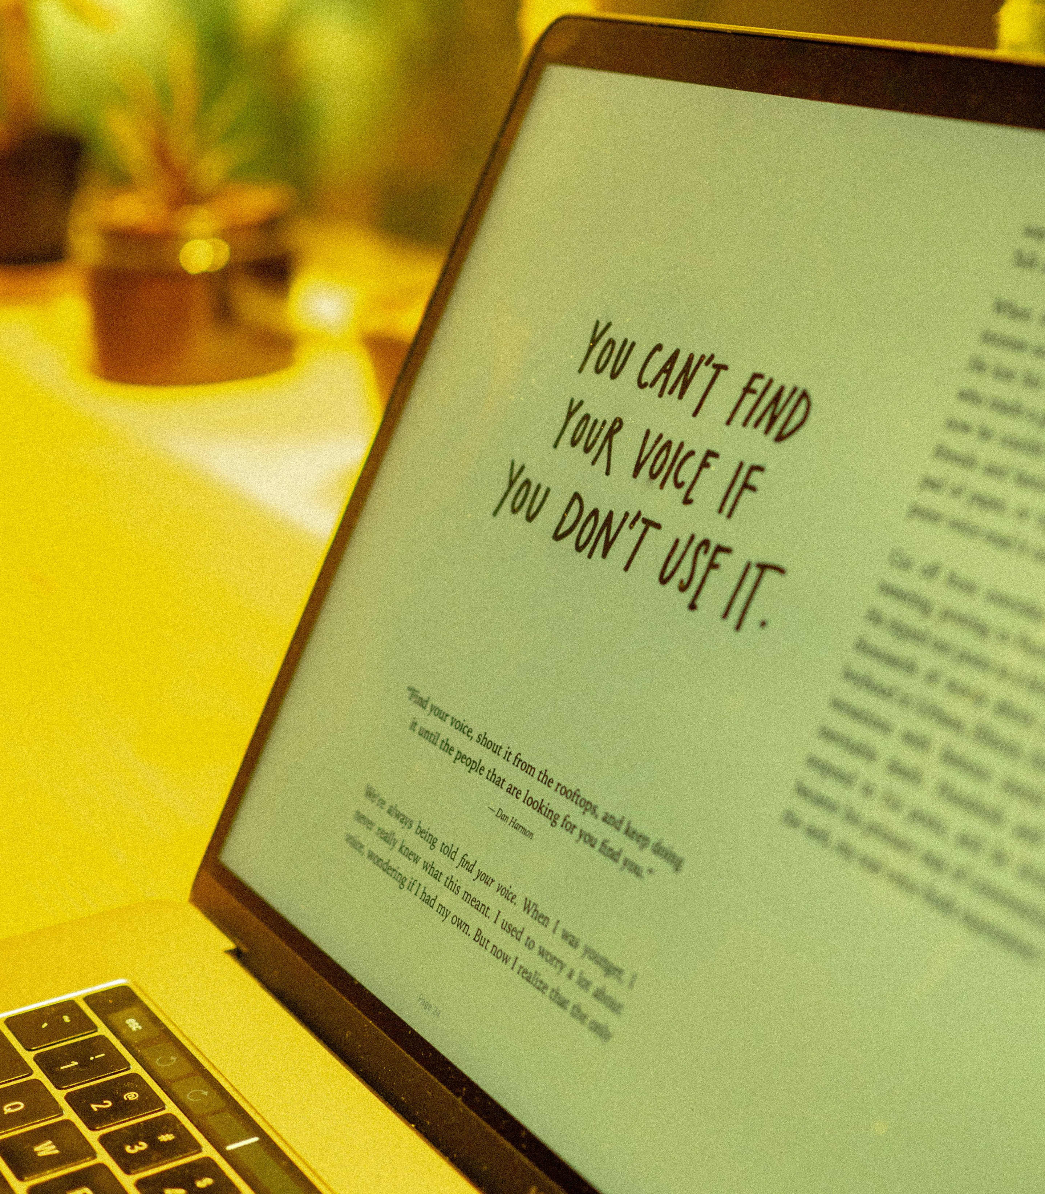
Aineistona voi olla blogiteksti tai mielipideteksti.
Tutkia aineisto tarkasti.
Tutki, mikä tekstilaji aineisto on.
se on yleensä mielipideteksti, mutta se voi olla myös uutinen tai muu asiaa esittelevä teksti.
Etsi ja kirjoita muistiin aineiston pääväite tai pääidea eli vastaus kysymykseen "Mitä mieltä teksti tai kirjoittaja on?" tai "Mitä asiaa teksti käsittelee?".
Etsi tekstin perustelut eli tutki, miten väitettä perustellaan.

Slide 16
Päätä, mitä mieltä olet ja miten perustelet
Päätä, mikä on teesisi eli pääväite. Päätä, oletko samaa mieltä vai eri mieltä ja pysy päätöksessä. Älä vaihda mielipidettä kesken kommentin.
Mieti 3–5 perustelua. Muistele, mitä perustelutapoja on olemassa. Jos olet samaa mieltä kuin aineisto, älä toista sen perusteluja, vaan keksi uusia.
Päätä kommenttisi rakenne. Lukijan täytyy heti alussa ymmärtää, mitä mieltä olet tai mitä sinun tekstisi puolustaa tai vastustaa, siksi sinun mielipiteesi on hyvä olla heti tekstin alussa.

Slide 17
Kommentin kirjoittaminen
Luku 2.2
tee
tehtävä 4
Kommenttia ei otsikoida.
Mieti, miten viittaat aineistoon kommentin alussa. On hyvä aloittaa tavalla, josta alkuperäinen aineisto käy jotenkin ilmi.
Esim. sanomalehteen lähetettävässä vastineessa pitää olla viittaus. Vastineessa viittaa aineistoon LYHYESTI ja kerro käsiteltävä aihe.
Lopeta kommentti suoraan asiaan. Varsinaista lopetuskappaletta ei todennäköisesti mahdu.
Loppuun voi kirjoittaa nimen tai nimimerkin.
Aina on syytä kuitenkin tarkistaa, ohjeistaako tehtävänanto jotenkin kommentin muotoilussa.

Slide 18
Blogiteksti tai muu viesti – tutki tavoite tehtävänannosta
Tutki tehtävänannosta
mikä teksti aineisto on
minkälainen teksti pitää kirjoittaa
miten konteksti vaikuttaa omaan tekstiisi
esim. tuleeko otsikko?
Yleensä verkossa julkaistaviin teksteihin, kuten blogiteksteihin, tulee otsikko. Otsikon on hyvä kuvata tekstin sisältöä.
pitääkö kertoa mielipide? hoitaa jokin asia? ilahduttaa vastaanottajaa?
millainen kieli on sopivaa?
Kieli voi olla rennompaa tyyliä, jos se sopii asiaan ja alkuperäisen tekstin tyyliin.

Slide 19
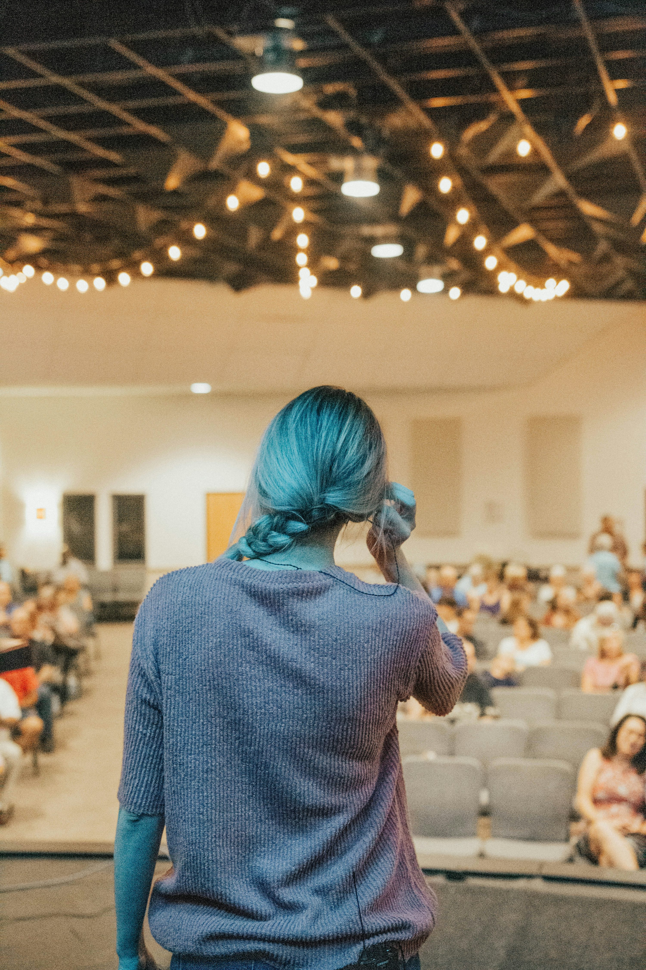
Puhe
Muista puheen rakenne
Tervehdys ja puhuttelu
Aloitus
johdatus aiheeseen
Keskikohta
asian syventäminen ja esimerkit
Lopetus
Mikä puhe?
asiapuhe
ohjelmapuhe
juhlapuhe
tilannepuhe
Kertaa puheen piirteet kursseista S27 ja S29.

